Slide 1


‡
数学模型之
—插值

Slide 2
插 值
一维插值
1.插值的基本原理；
2.三种插值方法：
分段线性插值;
三次样条插值;
拉格朗日插值。
3. 用MATLAB作插值计算
4. 应用实例
二维插值
1.两类插值方法：
网格节点插值法：
双线性插值等。
散点数据插值法：
修正Shephard法
2. 用MATLAB作二维插值计算
3. 应用实例

Slide 3
一维插 值
设两个变量x与y之间有某种关系，y=g(x)（很复杂、或未知或无封闭形式）。一般可以基于一组实验观测数据(x_{i},y_{i}) ,i=0,1,…，构造一个相对较简单的函数y=f(x)来近似表示x与y之间的关系。
y
y
+



+


+



+
+

x
x
函数f(x)的产生办法：插值和拟合。
第一步:适当选择函数的形式；
第二步:确定函数的参数。

Slide 4
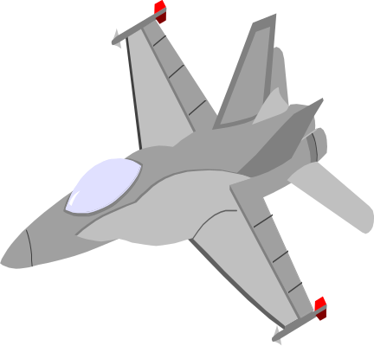
引例：数控机床加工
机翼下轮廓线
机械加工
X=0 3 5 7 9 11 12 13 14 15
Y=0 1.2 1.7 2 2.1 2 1.8 1.2 1 1.6
将已知数据加密，得到加工所要求的步长很小的(x,y）坐标。
y









x
返 回

Slide 5
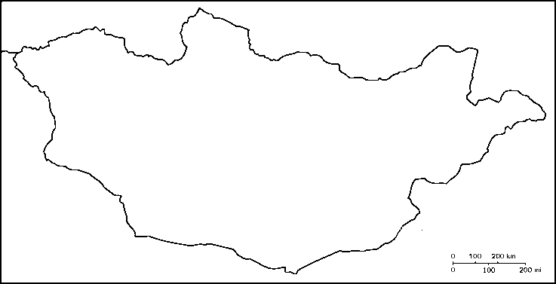
引例：地图绘制问题

Slide 6
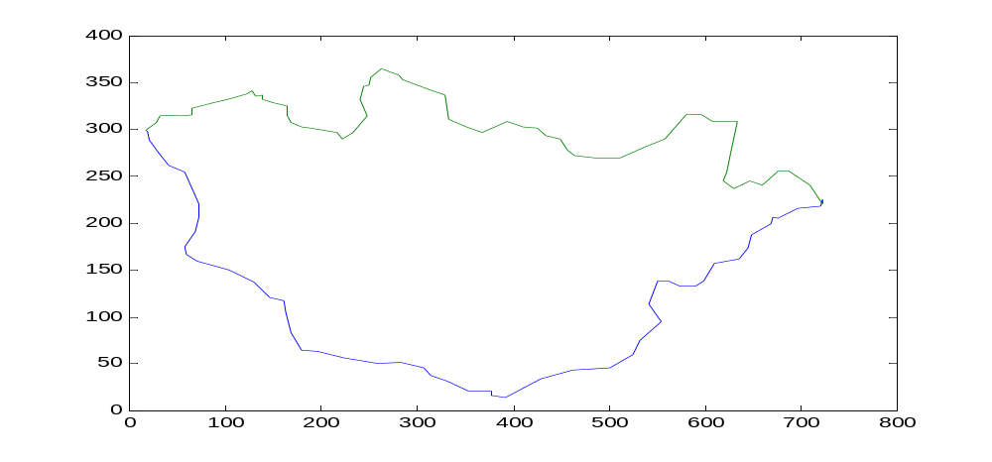
引例：地图绘制问题
相邻两点依次用直线段连接，构成一个封闭的图形：地图
简单地图再现

Slide 7
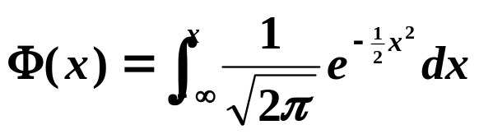
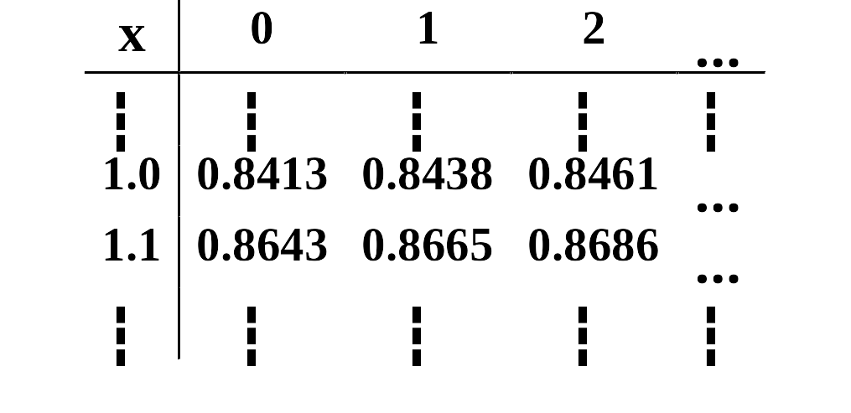
引例. 函数查表问题
标准正态分布函数
标准正态分布函数值Φ(1.014)等于多少?

Slide 8
先对自变量作近似，1.014≈1.01，
查表得到 Φ(1.01)= 0.8438,
所以 Φ(1.014)≈ Φ(1.01)= 0.8438。
改进：函数值取二者的中点：
Φ(1.014)≈ [Φ(1.01)+ Φ(1.02)]/2
= [0.8438+ 0.8461]/2
= 0.84495
还可改进吗？
利用一个表格给出的函数值，近似计算表格中未给出的函数值。这实质上就是插值问题。

Slide 9
插 值 问 题 的 提 法
已知 n+1个节点
其中
互不相同，不妨设
求任一插值点
处的插值
可认为节点满足函数关系y=g(x), 表达式复杂, 或无封闭形式, 或未知。
•
•
•
◆
•
•

Slide 10
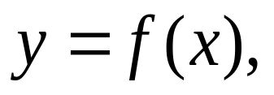
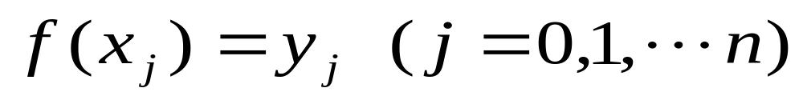
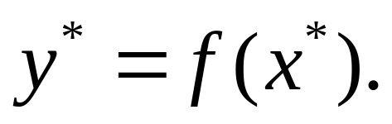

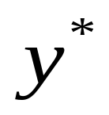
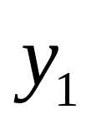
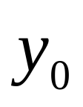
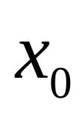
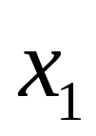
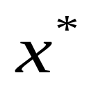

求 解 插 值 问 题 的 基 本 思 路
构造一个(相对简单的)函数
通过全部节点, 即
再用
计算插值，即
◆
•
•
•
•
•

Slide 11
插值方法
1.分段线性插值
设函数g(x)在n+1个点x₀,x₁,…,x_{n}处的函数值已知，为 y₀,y₁,…,y_{n} 。求一个分段( 共 n段)线性函数q(x)，使其满足：
q(x_{j})=y_{j}, j=0,1,…,n.
这n+1个点（ x_{j}, y_{j}) (j=0,1,2,...,n) 为插值节点，q(x)称为插值函数。
•
•
•
•
•
•
x₀
x_{j-1}
x_{j}
x_{j+1}
x_{n}

Slide 12
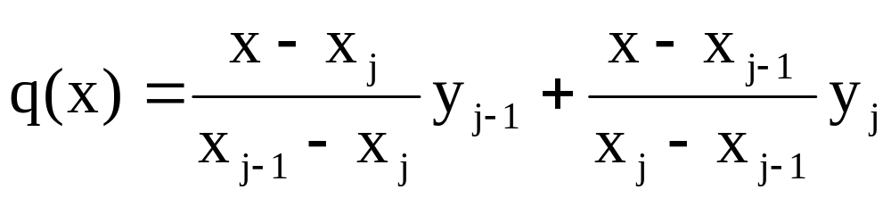
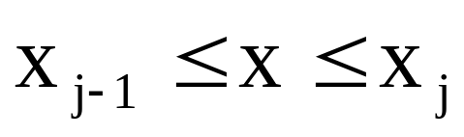
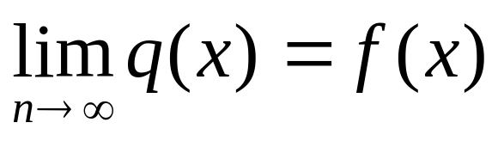
根据直线的两点式方程变形得到q(x)在第j段[x_{j-1}, x_{j}] 上的表达式为：
j=1,2,…,n。
可以证明，
f(x)为被插值函数。

Slide 13
2. 三次样条插值
比分段线性插值更光滑。
y









x
a
x_{i-1} x_{i}
b
在数学上，光滑程度的定量描述是：函数(曲线)的k阶导数存在且连续，则称该曲线具有k阶光滑性。
光滑性的阶次越高，则越光滑。是否存在较低次的分段多项式达到较高阶光滑性的方法？三次样条插值就是一个很好的例子。

Slide 14
三次样条函数 记为S(x), 它是定义在区间[a,b] 上的函数， 满足以下两个条件：
1) S(x) 在每一个小区间[x_{i-1},x_{i}]上是一个三次多项式函数 ；
2) 在整个区间[a,b]上，其二阶导数存在且连续。 即在每个节点处的二阶导数连续。
y









x
a
x_{i-1} x_{i}
b
如果三次样条函数S(x)在a,b这两个端点处的二阶导数(当然只能是单边导数)等于零，则称其为自然三次样条插值函数。

Slide 15
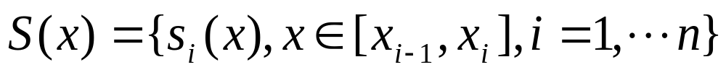
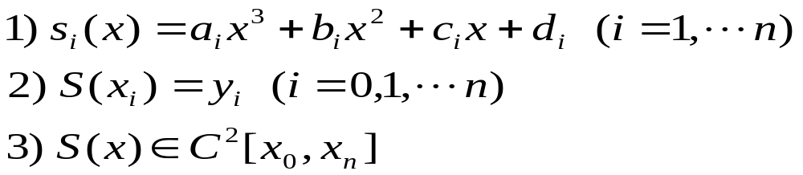
问题：给定n+1个节点（x₀, y₀ )，(x₁, y₁ ) ,…, (x_{n,} y_{n}), 求一个三次样条函数S(x)，使其满足：
S(x_{i})=y_{i},i=0,1,…,n.
如何确定三次样条函数在每一个小区间上的三次多项式函数的系数呢？
三次样条插值函数
应满足的条件：

Slide 16
y









x
a
x_{i-1} x_{i}
b
参数：每个小段上4个，n个小段共计4n个。
方程：1) 每个小段上由给定函数值得到2个，n个小段共计2n个；
2) 光滑性要求每一个内部节点的一阶二阶导数连续，得出其左右导数相等，因此，每个节点产生2个方程，共计2(n−1) 个 。现在得到了4n−2个方程，还差两个。为此，常用的方法是对边界节点除函数值外附加要求，这就是所谓的边界条件。需要两个，正好左右两个端点各一个。

Slide 17


    常用如下三类边界条件：
    1) m边界 条件
    给定两个边界节点的一阶导数值：m₀,m_{n}, 即：
    S’(x₀)=m₀, S’(x_{n})=m_{n}。
    2) M边界条件
    给定两个边界节点的二阶导数值：M₀,M_{n}, 即：
    S’’ (x₀)=M₀, S’’(x_{n})=M_{n}。
特别地，当 M₀和M_{n}都为零时，称为自然边界条件。
3) 周期性边界条件
在两个边界点的一阶导数值以及二阶导数值均相等：即
    S’(x₀)=S’(x_{n})； S’’(x₀)= S’’(x_{n}) 。

Slide 18

用MATLAB作插值计算
一维插值函数：
yi=interp1(x，y，xi，'method')
xi处的插值结果
插值节点
被插值点
插值方法
Method可取：
‘nearest’ ：最邻近插值；
‘spline’ ： 三次样条插值；
‘cubic’ ： 立方插值。
缺省时： 分段线性插值。
注意：所有的插值方法都要求x是单调的，并且xi不能够超过x的范围。

Slide 19
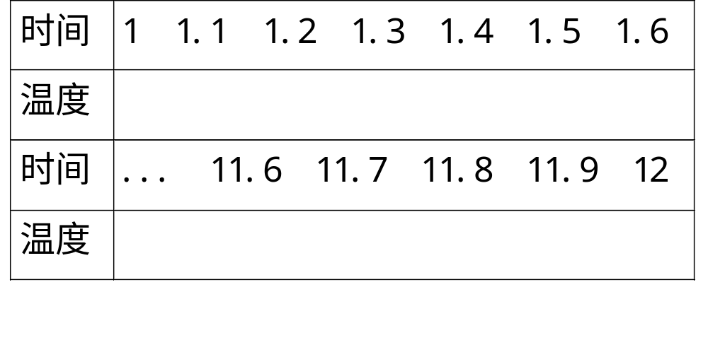
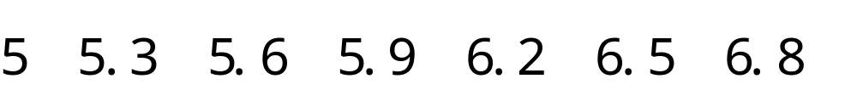
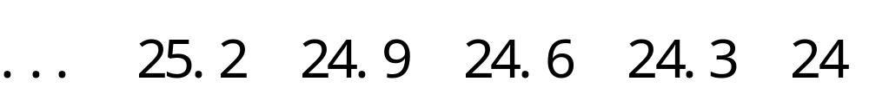
用MATLAB作分段线性插值计算
分段线性插值: y=interp1(x0,y0,x)
xi处的插值结果
插值节点
被插值点
例：在1-12的11小时内，每隔1小时测量一次温度，测得的温度依次为：5，8，9，15，25，29，31，30，22，25，27，24。试估计每隔1/10小时的温度值。
To MATLAB
(xiancha1.m)

Slide 20
用MATLAB作分段线性插值计算
hours=1:12;
temps=[5 8 9 15 25 29 31 30 22 25 27 24];
h=1:.1:12;
t=interp1(hours,temps,h)
plot(hours,temps,'+',h,t)
title('线性插值下的温度曲线'),
xlabel('Hour'),ylabel('Degrees Celsius')

Slide 21
用MATLAB作分段线性插值计算
程序运行结果：

Slide 22
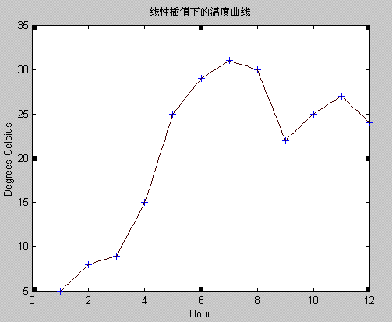
返 回

Slide 23
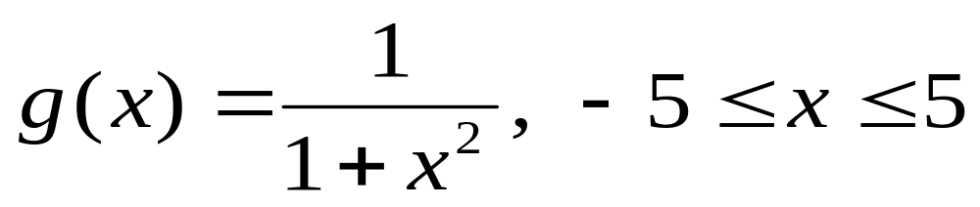
用MATLAB作三次样条插值计算
例:在
上取11个点，作三次样条插值, 观察三次样条插值曲线与g(x)的误差.
To MATLAB
(yangCha)

Slide 24
用MATLAB作三次样条插值计算
x0=linspace(-5,5,11);
y0=1./(1+x0.^2);
x=linspace(-5,5,100);
y=interp1(x0,y0,x,'spline');
x1=linspace(-5,5,100);
y1=1./(1+x1.^2);
plot(x1,y1,'k',x0,y0,'+',x,y,'r');
M文件yangcha.m

Slide 25
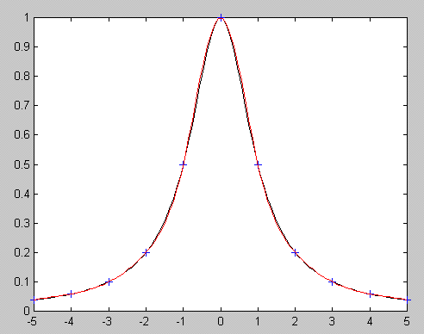
返 回

Slide 26
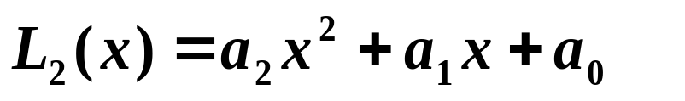
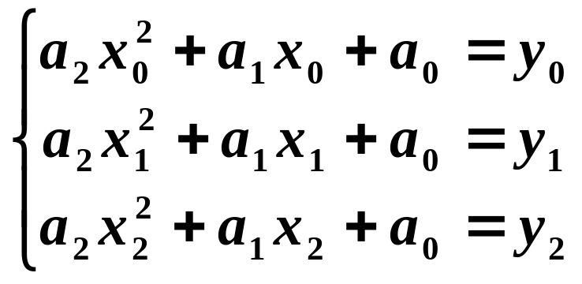
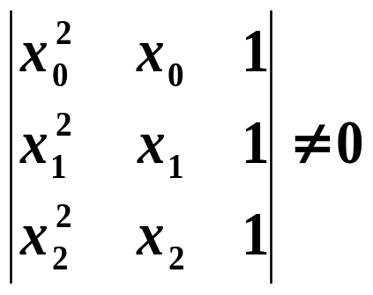
拉格朗日(Lagrange)多项式插值
已知三点（x₀,y₀), (x₁,y₁), (x₂,y₂), 求过这三点的多项式。
则
方程组有唯一解

Slide 27
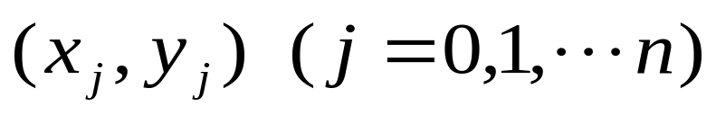
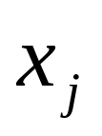
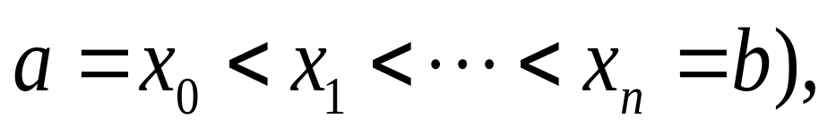
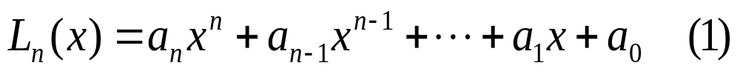
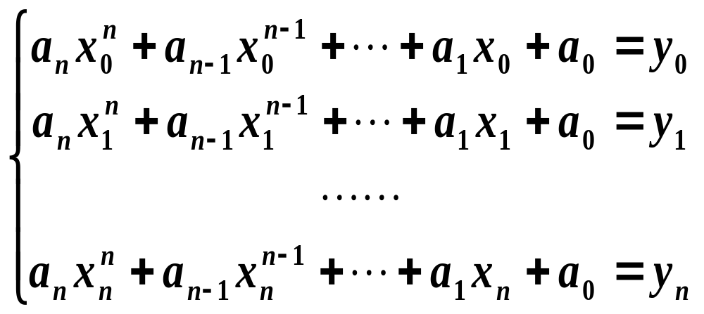
拉格朗日(Lagrange)多项式插值
已知 n+1个节点
其中
互不相同，不妨设
求过这n+1个点的多项式。

Slide 28
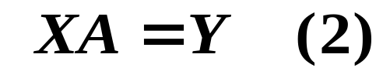
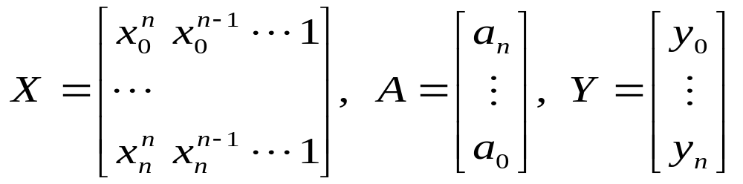
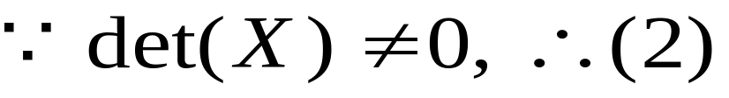
拉格朗日(Lagrange)多项式插值
上述方程组的矩阵形式为
有唯一解

Slide 29
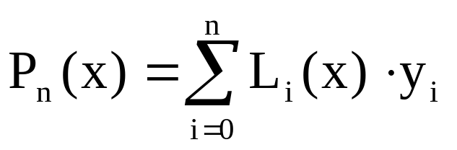
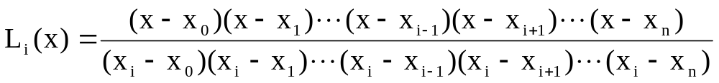
3. 拉格朗日(Lagrange)多项式插值
已知函数f(x)在n+1个点x₀,x₁,…,x_{n}处的函数值为 y₀,y₁,…,y_{n} 。求一n次多项式函数P_{n}(x)，使其满足：
P_{n}(x_{i})=y_{i},i=0,1,…,n.
解决此问题的拉格朗日插值多项式公式如下
其中L_{i}(x) 为n次多项式：
称为拉格朗日插值基函数。

Slide 30

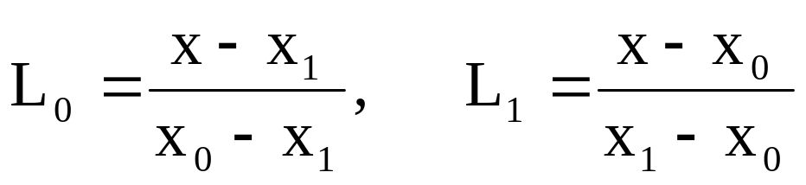
  例 将[0,π/2] n等分，在g(x)=cos(x)上取n+1个节点，作P_{n}(x)（取n=1,2) ,计算P_{n}(π/6),与 cos(π/6)比较, 观察误差。
解: n=1, (x₀,y₀)=(0,1), (x₁,y₁)=(π/2,0),
1
•
P₁(x)=y₀L₀+y₁L₁=1-2x/π,
P₁(π/6)=0.6667
精确值：cos (π/6)=0.8660
•
π/6
π/2

Slide 31
n=2时: (x₀,y₀)=(0,1), (x₁,y₁)=(π/4,0.7071),
(x₂,y₂)=(π/2,0),
P₂(x)=y₀L₀+y₁L₁+y₂L₂
=8(x-π/4)(x-π/2)/π²-16x(x-π/2)0.7071/π²
P₂(π/6)=0.8508
精确值：cos (π/6)=0.8660
•
•
思考:是否n越大,插值的误差就越小?
•
π/6
π/4 π/2

Slide 32
拉格朗日多项式插值的振荡现象
Runge现象:
采用拉格朗日多项式插值：选取不同插值节点个数n+1，其中n为插值多项式的次数，当n分别为2,4,6,8,10时的插值计算结果如下页图.
To MATLAB
(runge)

Slide 33
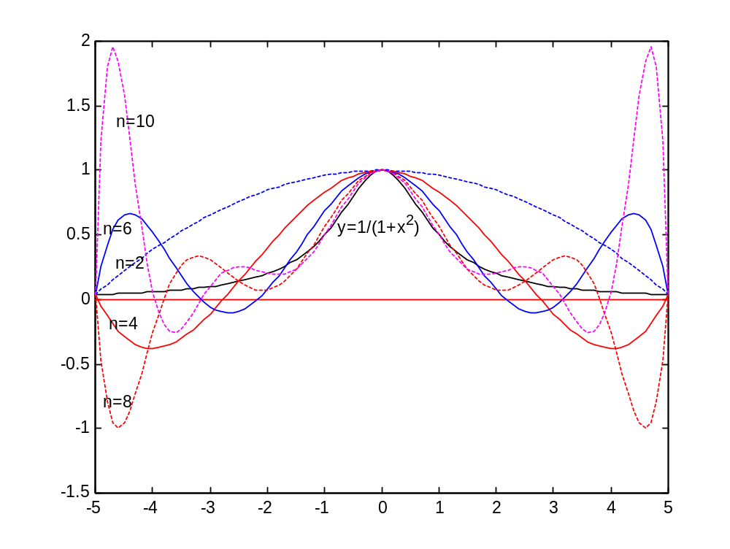
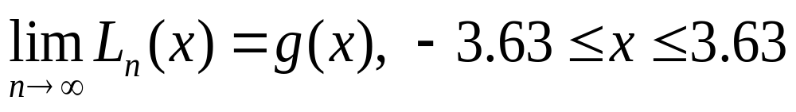

Slide 34
由图中可以看出：当插值节点个数n+1增大时，其插值效果变差；当n进一步增大时，插值函数还会出现剧烈的振荡现象,从而产生很大的误差，例如n=10。这种现象称为龙格(Runge) 振荡现象。发生这种现象，不是由于这个被插值函数的问题，因为这样的函数太多，俯首皆拾；而是拉格朗日多项式插值本身所固有的问题。而对于三次样条插值，情况则与此正好相反，随着n的增大，插值效果变得越来越好。
所以，在实际应用中，应该根据具体情况，并结合各种实际问题的特点灵活选用。

Slide 35
插值方法的比较
例：以
为例，作三种插值的比较

Slide 36
n=11;m=101;
x=-5:10/(m-1):5;
y=1./(1+x.^2);
z=0*x;
plot(x,z,'y',x,y,'k:')
pause
x0=-5:10/(n-1):5;
y0=1./(1+x0.^2);
y1=lagr1(x0,y0,x);
hold on,
plot(x,y1,'r'),
gtext('Lagr.'),
pause,hold off,
y2=interp1(x0,y0,x);
M文件chazhi1.m
hold on,
plot(x,y2,'b'),
gtext('Pies.Lin.'),
pause,hold off,
y3=interp1(x0,y0,x,…
'spline');
hold on,plot(x,y3,'m'),
gtext('Spline')
s=' x y y1 y2 y3'
[x' y' y1' y2' y3']

Slide 37
插值方法的比较
x y y1 y2 y3
0 1.0000 1.0000 1.0000 1.0000
0.5000 0.8000 0.8434 0.7500 0.8205
1.0000 0.5000 0.5000 0.5000 0.5000
1.5000 0.3077 0.2353 0.3500 0.2973
2.0000 0.2000 0.2000 0.2000 0.2000
2.5000 0.1379 0.2538 0.1500 0.1401
3.0000 0.1000 0.1000 0.1000 0.1000
3.5000 0.0755 -0.2262 0.0794 0.0745
4.0000 0.0588 0.0588 0.0588 0.0588
4.5000 0.0471 1.5787 0.0486 0.0484
5.0000 0.0385 0.0385 0.0385 0.0385
运行chazhi1.m后，输出的部分数值结果

Slide 38
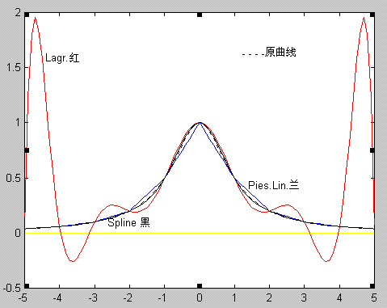

Slide 39

一维插值方法小结
拉格朗日插值（高次多项式插值）：其插值函数在整个区间上是一个解析表达式，便于再次开发利用；曲线光滑；误差估计有表达式；收敛性不能保证（振荡现象）。用于理论分析，实际意义不大。
分段线性和三次样条插值（低次多项式插值）：曲线不光滑（三次样条插值已大有改进）；误差估计较难（对三次样条插值）；收敛性有保证。简单实用，应用广泛。

Slide 40
范例：估计水塔的水流量
1. 问题背景
水泵根据水塔内水位高低自动加水，一般每天水泵工作两次。当水塔的水位降至约8.2米时，水泵自动启动加水；当水位升高到约10.8米时，水泵停止工作。
12.2米
17.4米
试建立合适的数学模型，推算任何时刻的用水率，一天的总用水量和水泵工作功率！

Slide 41
时刻t
0
0.921
1.843
2.949
3.871
水位
9.677
9.479
9.308
9.125
8.982
时刻t
4.978
5.900
7.006
7.928
8.967
水位
8.814
8.686
8.525
8.388
8.220
时刻t
9.9811
10.925
10.954
12.032
12.954
水位
//
//
10.820
10.500
10.210
时刻t
13.875
14.982
15.903
16.826
17.931
水位
9.936
9.653
9.409
9.180
8.921
时刻t
19.037
19.959
20.839
22.015
22.958
水位
8.662
8.433
8.220
//
10.820
时刻t
23.880
24.986
25.908
水位
10.591
10.354
10.180

Slide 42
2.问题分析与数据处理
用水率函数f (t)，单位：立方米/小时
如果能够通过测量数据，求出若干个时刻的用水率，也就是f (t) 在若干个点的函数值，则f (t)的计算问题就可以转化为插值或拟合问题。

Slide 43
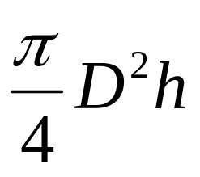
模型假设
水塔中水流量是时间的连续光滑函数，与水泵工作与否无关，并忽略水位高度对水流速的影响。
水泵工作与否完全取决于水塔内水位的高度，且每次加水的工作时间为2小时左右。
水塔为标准圆柱体，体积公式为V= 。
考虑到假设2，结合表中具体数据，推断得出: 水泵第一次供水时间段为[ 8.967,10.954]，进一步得出，水泵第二次供水时间段为[20.839, 22.958]。

Slide 44
水位转化为水体积：
利用公式 V( t ) =
时刻
0
0.921
1.843
2.949
3.871
体积
2294
2247
2206
2163
2129
时刻
4.978
5.900
7.006
7.928
8.967
体积
2089
2059
2020
1988
1948
时刻
9.9811
10.925
10.954
12.032
12.954
体积
//
//
2564
2489
2420
时刻
13.875
14.982
15.903
16.826
17.931
体积
2355
2288
2230
2176
2114
时刻
19.037
19.959
20.839
22.015
22.958
体积
2053
1999
1948
//
2564
时刻
23.880
24.986
25.908
体积
2510
2454
2413

Slide 45
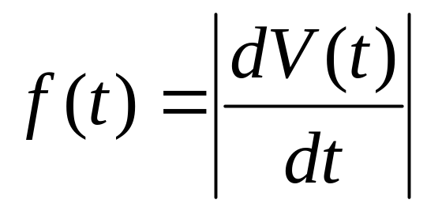
范例2：估计水塔的水流量

求水流量曲线 f(t)
(1) 数值微分法
想
V(t)由表格形式给出，如何确定它在节点上的导数？

Slide 46
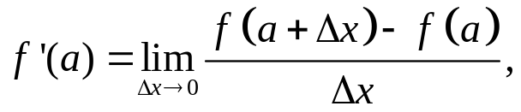
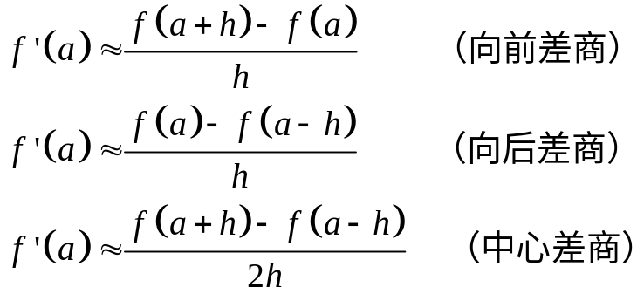






水流速度的求法—数值微分
由导数的定义
可得
插值型求导公式
设已知 在节点 的函数值，利用所给定数据作 n 次插值多
项式 ，并取 的值作为 的近似值，这样建立的数值公式
特别可以用来计算插值节点处的导数值!

Slide 47
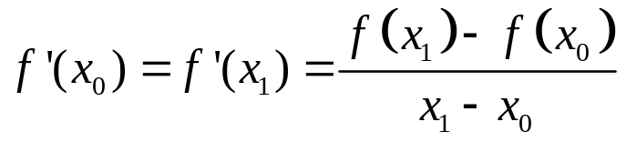
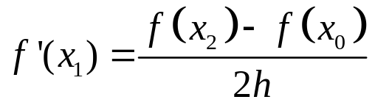
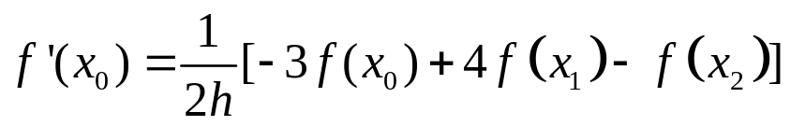
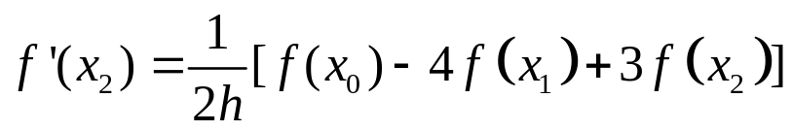
两点插值型求导公式
三点插值型求导公式
(i=0,1,2)
特别当插值节点为等距节点(步长为h)时,可以得到更为简洁的求导公式：
——对中点求导
——对左端点求导
——对右端点求导

Slide 48

用插值多项式的导数去近似代替原函数的导数，
求出通过5点(t_{i-2},v_{i-2}), (t_{i-1},v_{i-1}), (t_{i},v_{i}), (t_{i+1},v_{i+1}), (t_{i+1},v_{i+1})的四次插值多项式P₄(t);
求p₄(t)的导函数，并求出导函数在t_{i}的值，作为dV(t_{i})/dt, 其绝对值 即为f(t_{i})

Slide 49


所有数据被水泵两次工作分割成三组数据，对每组数据的中间数据采用上述中心差商.
特别，对充水前的最后一个数据与充水后的第一个数据fi，分别采用向前、向后的三点公式求得，即

Slide 50
数据确定的水流量值（立方米/小时）
时刻
0
0.921
1.843
2.949
3.871
流速
54.516
42.320
38.085
41.679
33.297
时刻
4.978
5.900
7.006
7.928
8.967
流速
37.814
30.748
38.455
32.122
41.718
时刻
9.9811
10.925
10.954
12.032
12.954
流速
//
//
73.686
76.434
71.686
时刻
13.875
14.982
15.903
16.826
17.931
流速
60.190
68.333
59.217
52.011
56.626
时刻
19.037
19.959
20.839
22.015
22.958
流速
63.023
54.859
55.439
//
57.602
时刻
23.880
24.986
25.908
流速
57.766
51.891
36.464

Slide 51


Slide 52

范例2：估计水塔的水流量
想
1.在估算流速的时候，为什么要如此麻烦，分成三段分别处理？
2 .就一段估算流速合理吗？
3.还有其它估算流速的方法吗？

Slide 53
3. 模型建立与求解
问题已经转变为根据流速f (t)的一个函数值表，产生函数 f(t)在整个区间（至少是一天二十四小时）上的函数或函数值的估计，这是一个函数逼近问题。
分段线性插值，三次样条插值，拉格朗日多项式插值等等

Slide 54
3. 模型建立与求解
采用三次样条插值模型
(1)用水率
首先由三次样条插值计算得到用水率函数f (t)。Matlab程序如下

Slide 55
3. 模型建立与求解
x0=t;y0=r;
[l,n]=size(x0);d1=x0(n)-x0(1);
x=x0(1):1/3600:x0(n);
ys=interp1(x0,y0,x,'spline');
plot(x,ys);
xlabel(‘时间(小时)’);
ylabel(‘流速(立方米/小时)’);
title(‘样条插值下的流速图’)

Slide 56


Slide 57
3. 模型建立与求解
(2)一天24小时的总用水量
直接由前面通过二阶差商得到的水流速数据，用梯形公式(matlab命令：trapz)进行数值积分得到的结果为1255.2立方米；
用三次样条插值模型得到的函数f (t)在时间区间[0，24]上积分得到的结果为1257.3立方米。

Slide 58
4．模型的稳定性分析与检验
1）稳定性分析
起始点
0.00
0 .25
0.50
0.75
用水量
1257.3
1258.5
1260.3
1262.6
起始点
1.00
1.25
1.50
1.75
用水量
1265.1
1267.6
1269.6
1270.7

Slide 59
4．模型的稳定性分析与检验
2）检验
(1) 分三段(水泵未工作)的实际用水量与由模型推算的用水量的差异很小，如表4-8，最大不超过百分之四，三段总计不超过千分之二。
注：模型量为用水率函数f(t)的积分；实际量为水塔内水体积之差

Slide 60
4．模型的稳定性分析与检验
实际用水量
模型用水量
相对误差
第一段 [0,8.967]
345.3682
338.0511
2.1%
第二段[10.954,20.839]
616.3161
620.8341
0.7%
第三段[22.958,25.908]
151.7308
156.6000
3.2%
三段总计
1113.4151
1115.4852
0.2%

Slide 61
4．模型的稳定性分析与检验
(2) 两次充水期间，水泵的注入水量的差异相差大约三个立方米，不到千分之五。
第一次：水泵充水量=733.4463立方米；
第二次：水泵充水量=736.7052立方米；
注：水泵充水量=充水后的水量+充水期间的流出量−充水前的水量。

Slide 62
4．模型的稳定性分析与检验
（3）用水高峰的比较：实际与模型之间相差无几。
实际用水高峰：近似地用差商最大值点为t=11，即上午11点钟左右；
模型得到的用水高峰：由模型得到的用水率函数依次在单位区间上积分或者直接找出用水率函数f (t)的最大值点，它们都在t=11左右。
返 回

Slide 63
二维插 值
网格节点插值法：
最邻近插值；
分片线性插值;
双线性插值；
双三次插值。
散点数据插值法：
修正Shephard法

Slide 64


Slide 65


Slide 66
引例1：如何绘制山区地貌图
要在某山区方圆大约27平方公里范围内修建一条公路，从山脚出发经过一个居民区，再到达一个矿区。横向纵向分别每隔400米测量一次，得到一些地点的高程：(平面区域0<=x<=5600,0<=y<=4800)，首先需作出该山区的地貌图和等高线图。

Slide 67


Slide 68
y
•
•
•
•
•
•
•
•
•
•
•
•
•
•
•
x

Slide 69

引例2：船在该海域会搁浅吗？
在某海域测得一些点(x,y)处的水深z由下表给出，船的吃水深度为5英尺，在矩形区域（75，200）*（-50，150）里的哪些地方船要避免进入。

Slide 70
y
•
•
•
•
•
•
•
•
•
•
•
•
•
•
•
x

Slide 71
二维插值的提法
第一种（网格节点）：
已知 m×n个节点
其中
互不相同，不妨设
求任一插值点
处的插值

Slide 72
二维插值的提法
第二种（散乱节点）：
已知n个节点
其中
互不相同，
求任一插值点
处的插值

Slide 73
求 解 二 维 插 值 问 题 的 基 本 思 路
构造一个二元函数
通过全部已知节点,即
或
再用
计算插值，即

Slide 74
网格节点插值方法
最邻近插值；
分片线性插值；
双线性插值；
双三次插值。

Slide 75
1．最邻近插值
y
(x₁, y₂)
(x₂, y₂)
•
•
•
•
•
•
•
•
•
•
(x₁, y₁)
(x₂, y₁)
•
•
•
•
•
x
二维或高维情形的最邻近插值，与被插值点最邻近的节点的函数值即为所求。
注意：最邻近插值一般不连续。具有连续性的最简单的插值是分片线性插值。

Slide 76
2．分片线性插值
将四个插值点（矩形的四个顶点）处的函数值依次简记为：
f (x_{i}, y_{j})=f₁，f (x_{i+1}, y_{j})=f₂，f (x_{i+1}, y_{j+1})=f₃，f (x_{i}, y_{j+1})=f₄
y
(x_{i}, y_{j+1})
(x_{i+1}, y_{j+1})
•
•
•
•
•
•
•
•
•
•
(x_{i}, y_{j})
(x_{i+1}, y_{j})
•
•
•
•
•
x

Slide 77

分两片的函数表达式如下：
第一片(下三角形区域)： (x, y)满足
插值函数为：
第二片(上三角形区域)：(x, y)满足
插值函数为：
注意：(x, y)当然应该是在插值节点所形成的矩形区域内。显然，分片线性插值函数是连续的；

Slide 78

3．双线性插值
双线性插值是一片一片的空间二次曲面构成。
双线性插值函数的形式如下：
其中有四个待定系数，利用该函数在矩形的四个顶点（插值节点）的函数值，得到四个代数方程，正好确定四个系数。
y
(x₁, y₂)
(x₂, y₂)
•
•
•
•
•
•
•
•
•
•
(x₁, y₁)
(x₂, y₁)
•
•
•
•
•
x

Slide 79
用MATLAB作网格节点数据的插值
二维插值:已有程序
z=interp2(x0,y0,z0,x,y,’method’)
被插值点的函数值
插值节点
被插值点
插值方法
Method可取：
‘nearest’ 最邻近插值
‘linear’ 双线性插值
‘cubic’ 双三次插值
缺省时, 双线性插值
要求x0,y0单调；x，y可取为矩阵，或x取行向量，y取为列向量，x,y的值分别不能超出x0,y0的范围。

Slide 80
用MATLAB作网格节点数据的插值
例：测得平板表面3*5网格点处的温度分别为： 82 81 80 82 84 79 63 61 65 81 84 84 82 85 86 试作出平板表面的温度分布曲面z=f(x,y)的图形。
x
To MATLAB
(wenduqm)
•
•
•
•
•
•
•
•
•
•
•
•
•
•
•
y

Slide 81
M文件wenduqm.m
width=1:5;
depth=1:3;
temps=[82 81 80 82 84;79 63 61…
65 81;84 84 82 85 86];
mesh(width,depth,temps);pause
di=1:.1:3;di=di';
wi=1:.1:5;
zlin=interp2(width,depth,temps,…
wi,di,'linear');
figure(2);
mesh(wi,di,zlin);
加密数据点

Slide 82
xlabel('Width of Plate'),
ylabel('Depth of Plate')
zlabel('Degrees Celsius'),
axis('ij'),grid, pause;
zlin=interp2(width,depth,temps,wi,di,…
'cubic');
figure(3);
mesh(wi,di,zlin)
xlabel('Width of Plate'),
ylabel('Depth of Plate')
zlabel('Degrees Celsius'),
axis('ij'),grid

Slide 83
范例：绘制山区地貌图
要在某山区方圆大约27平方公里范围内修建一条公路，从山脚出发经过一个居民区，再到达一个矿区。横向纵向分别每隔400米测量一次，得到一些地点的高程（网格节点）：(平面区域0<=x<=5600,0<=y<=4800)，首先需作出该山区的地貌图和等高线图。
通过此例对双线性插值方法和双三次插值方法的插值效果进行比较。
To MATLAB
(shanqu)

Slide 84


Slide 85


Slide 86


Slide 87


Slide 88


Slide 89


Slide 90

返 回

Slide 91
散点数据的插值问题
y
•
•
•
•
•
•
•
•
•
•
•
•
•
•
•
x

Slide 92




二维散点数据插值问题的提法
已知n个节点
其中
互不相同，
求任一插值点
处的插值

Slide 93
用MATLAB作散点数据的插值计算
z=griddata(x0,y0,z0,x,y,’method’)
被插值点的函数值
插值节点
被插值点
注意：x0,y0,z0均为向量，长度相等。
Method可取‘nearest’,’linear’,’cubic’,’v4’;
‘linear’是缺省值。

Slide 94
范例：船在该海域会搁浅吗？
在某海域测得一些点(x,y)处的水深z由下表给出，船的吃水深度为5英尺，在矩形区域（75，200）*（-50，150）里的哪些地方船要避免进入。

Slide 95



4.作出水深小于5的海域范围,即z=5的等高线.
To MATLAB hd1
返回

Slide 96
用MATLAB作二维插值计算小结
1. 网格节点二维插值:已有程序 z=interp2(x0,y0,z0,x,y,’method’)
Method可取：
‘nearest’ 最邻近插值
‘linear’ 双线性插值
‘cubic’ 双三次插值
缺省时, 双线性插值。
2. 散点数据二维插值:已有程序griddata,调用格式为：
z=griddata(x0,y0,z0,x,y,’method’)

